Slide 1
曬衣場
第八組
資訊三乙 平祖安
資訊三乙 李筱文
資訊三乙 岳 靈

Slide 2
動機&目的
因家中曬衣場在頂樓，可能發生上樓收衣服時，衣服未乾白跑一趟，或是未注意到下雨，衣服被打濕。
考慮到現代人生活忙碌，為提升收衣服的效率，我們想讓使用者不用親自上樓，也能知道衣服曬乾了沒，以及偵測降雨，當衣服曬乾或是下雨時透過Line的訊息提醒使用者該收衣服了。

Slide 3
功能
1. 偵測降雨
2. 確認衣服是否曬乾
3. 透過line-notify傳送訊息給使用者

Slide 4
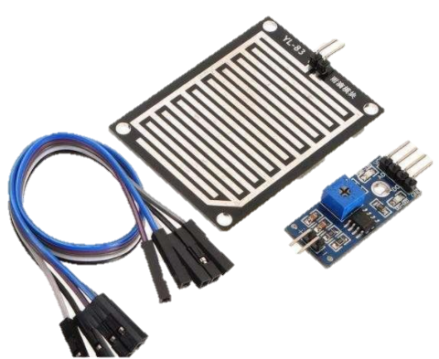
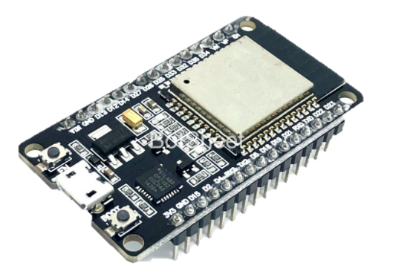
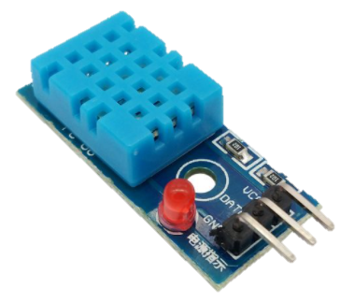
系統架構
ESP32 DEVKIT V1
下雨了!
偵測到下雨進行通知
雨水偵測模組
LINE notify api
傳送環境濕度
溫溼度感測器
衣服乾了進行通知
可以收衣服了!

Slide 5
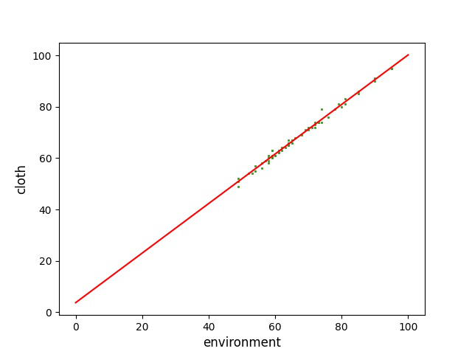
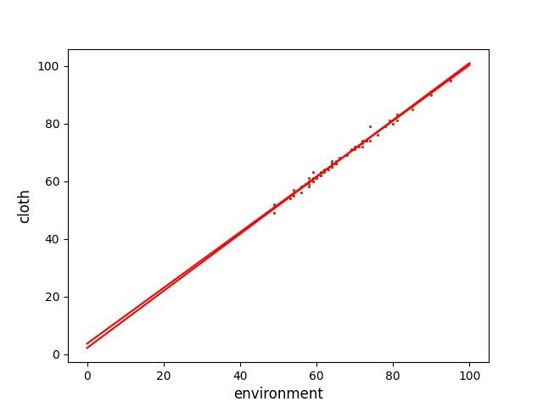
資料分析

Slide 6
程式設計
#include <WiFi.h> #include <WiFiClientSecure.h> #include <SimpleDHT.h>
char SSID[] = “iPhone“;
char PASSWORD[] = “password";
WiFiClientSecure client;
char host[] = "notify-api.line.me";
String Linetoken = “LINETOKEN";
Wifi的名稱與密碼

Slide 7
程式設計-接收環境溫度(server)
WiFiServer server(8088);
server.begin();
WiFiClient environment = server.available( );
int data[30];

Slide 8
程式設計-接收環境溫度(server)
while ( environment.connected( ) ) {
if ( environment.available( ) ) {
int len = environment.read(data, 30);
if(len < 30) {
data[len] = '\0';
} else {
data[30] = '\0';
}
environment_hum += ((data[0]-48)*10)
environment_hum += (data[1]-48);
}
}

Slide 9
程式設計-發送環境溫度(client)
char host[] = "172.20.10.12"; int port = 8088;
if (!client.connect(host, port)) {
Serial.println("server connection failed");
return;
}
sprintf(humidity_msg, "%d", (int)humidity);
client.print(humidity_msg);
client.stop();

Slide 10
程式設計-判斷衣服乾濕
根據資料分析的公式
if (humidity <= environment_hum * 0.987 + 2.2) {
message = "該收衣服囉!";
} else {
send_flag = 0;
}
寄送訊息後send_flag=1，當衣服為濕=0
避免重複發送訊息

Slide 11
程式設計-判斷下雨
rainvalue = digitalRead(pinRain);
if(rainvalue == 0) {
message = "下雨啦!";
} else {
send_flag = 0;
}

Slide 12
程式設計-發送訊息
String url = "/api/notify";
client.println("POST " + url + " HTTP/1.1");
client.print("Host: "); client.println(host);
client.print(“Authorization: Bearer ”); client.println(Linetoken);
client.println(“Content-Type: application/x-www-form-urlencoded”); client.print(“Content-Length: ”); client.println( String((LEN + 8)) );
client.println();
client.print("message="); client.println(message);

Slide 13
分工表
平祖安 | TE、器材購買、建立資料模型、資料分析
李筱文 | ESP32連線、器材購買、外觀包裝
岳靈 | 資料蒐集、外觀包裝

Slide 14
成果展示
壓縮版 浪費時間版

Slide 15
心得分享-岳靈
經過整個學期的嵌入式課程，讓我發現了一個新大陸，不論是從一開始的只會照著投影片簡單接線，到之後合併越來越多的功能的實驗都很有趣。讓我覺得最印象深刻的莫過於期末專題，因為這不只是上課一下就能完成的實驗難度，更是決定我這門課生死的關鍵，除此之外又想在這其中加入並應用到已經學會的東西，綜合上述，使得這個專題既有趣又帶點挑戰。
我主要負責資料的收集、包裝板子以及提供額外支援。對我來說最麻煩的是收集資料，因為我每天都必須早起、晚上睡前又要記得出門測量濕度。最考驗細心程度的就是幫esp32包裝，因為想做一個多切面的長方形寶石在衣架上只能自己買塑膠片自己裁，每個塑膠片在立體之前都要先在塑膠片上面輕輕割出痕跡再掰開它……，經過複雜的步驟後才能完成半個模型，將2個模型合併才是最終的成品。
專題分工真的很重要，每個人都有自己需要完成的部分才能合併，或是要先有誰的東西出來才能往下走……等，像是我的資料收集要到一定程度後才能放進另一個組員的程式去，再接棒給下一個做連線的人，最後放上衣架包裝，所有人完成自己的部分才有最後的成品。

Slide 16
心得分享-李筱文
這次專題中，我覺得最困難的在於，如何讓ESP32傳送訊息到另一個ESP32，實驗課有練習到的部分是利用ESP8266送訊息到網頁。而ESP32之間的連線就要自己找資料了。而且在ESP32的溝通上，有多種方式，可以用藍芽、網頁，最後決定用較簡易的TCP連線傳送。
寫完專題以後，發現如果想做嵌入式系統相關，需要很多耐心，還有參考別人的經驗很重要。例如，我曾經在測試時，發現溫溼度感測器讀不到。後來查到，在連上wifi後，某些接腳是不能用的。

Slide 17
心得分享-平祖安
一開始，老師將問題【下雨前的溼度如何區隔?】，我們使用了機器學習的方式處理資料，而完成了這次專題的判定部分，而當中令人最為難忘的，莫過於資料蒐集的數據與我們所預測的大大不同，嘗試了許多資料獲取的方式，還有各種極端的數字要如何處理，最終將衣服濕度與環境濕度的關係式建立起來。比較不幸的，本次專題還有小小的不足，因為寒流剛好來襲，但那也不過幾天，所以我們發現資料還不是十分完整。

